Slide 1
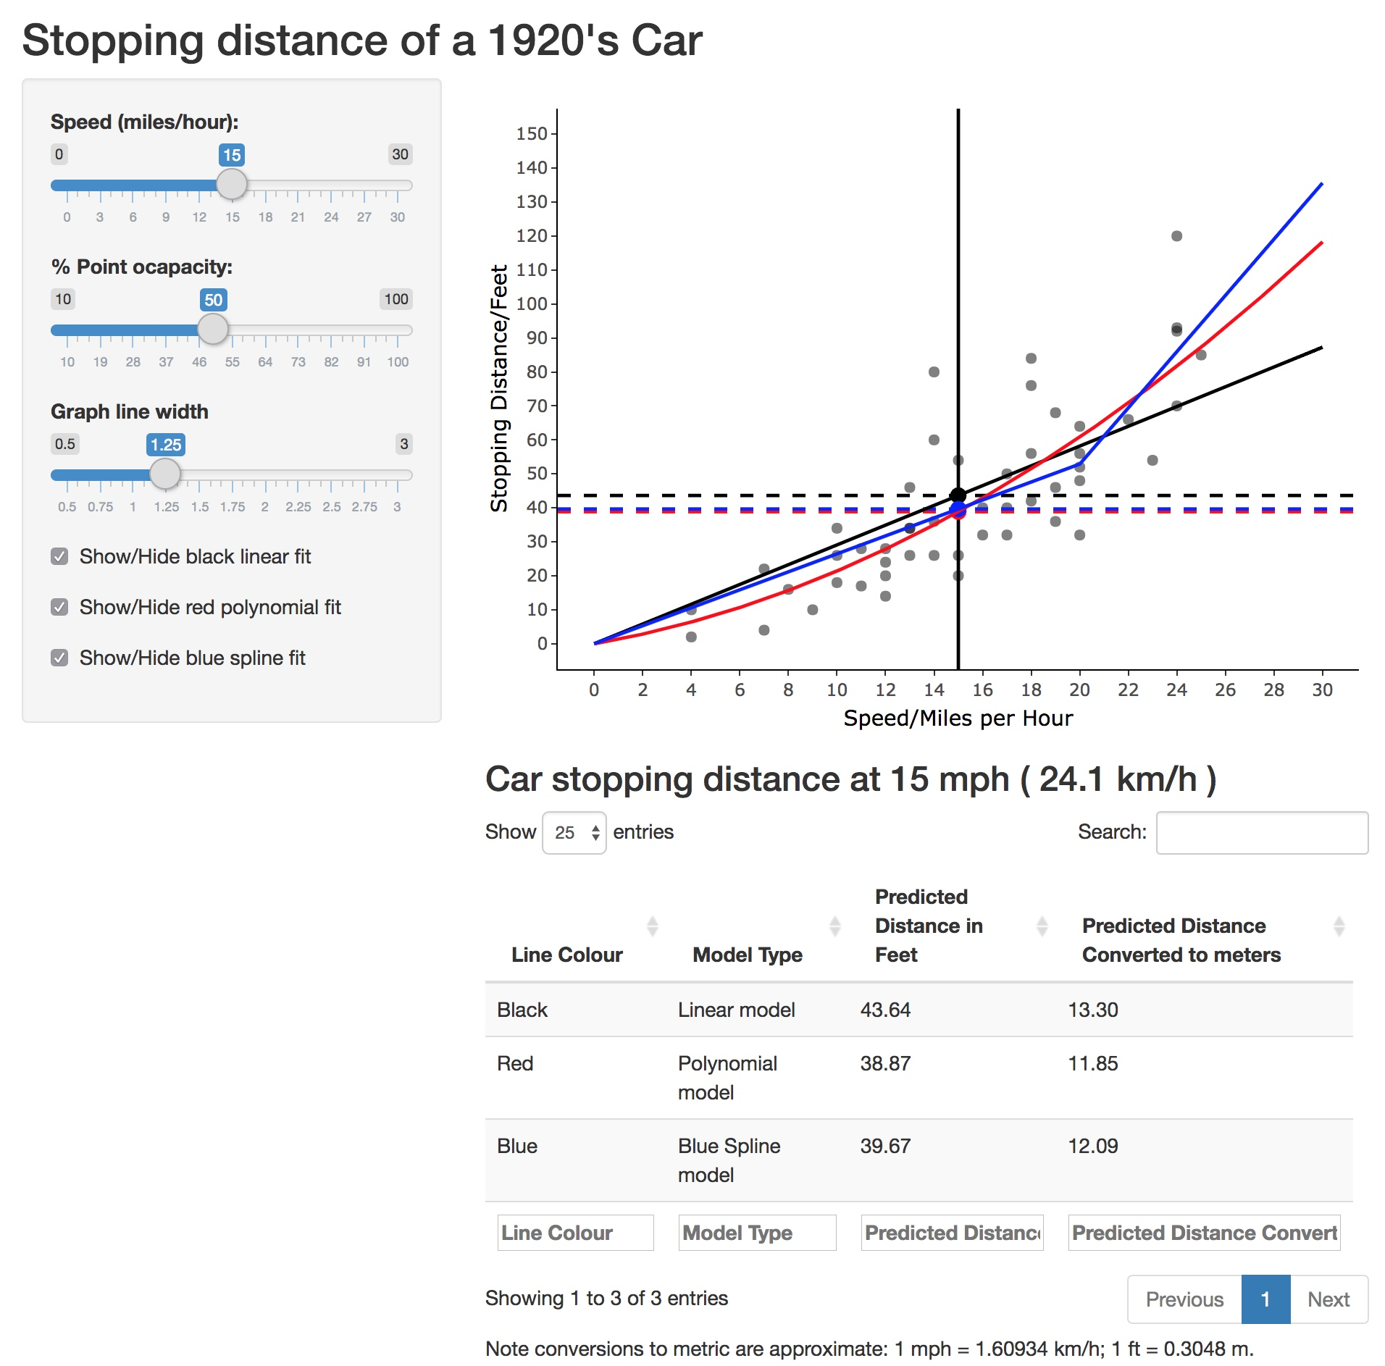
1
4
2
5
6
3

